Slide 1
Luyện từ và câu
Luyện tập về từ đồng âm

Slide 2
1
Điền tiếp vào chỗ trống để phân biệt nghĩa của từ đồng trong hai câu sau:
a/ Từ sáng sớm mọi người đã đổ ra đồng. b/ Trên bàn có một bức tượng đồng rất đẹp. Nghĩa của từ đồng trong câu a chỉ: …………................................ Nghĩa của từ đồng trong câu b chỉ: …………................................

Slide 3
2
Đặt câu để phân biệt các từ đồng âm: hay, kén.

Slide 4
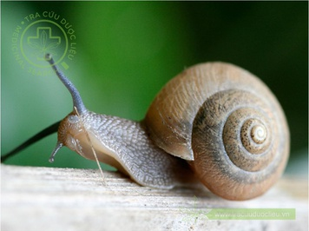
3
Đố vui
a/ Mồm bò không phải mồm bò mà lại mồm bò.

Slide 5
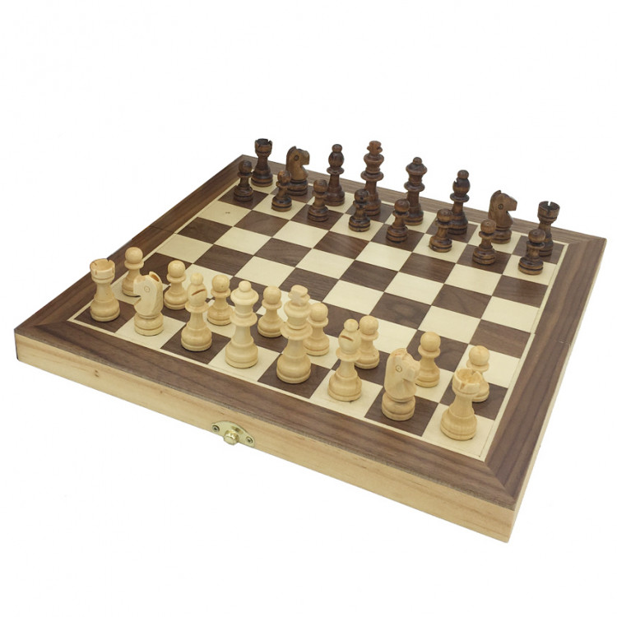

3
Đố vui
b) Hai ta tên thật giống nhau
Bạn bay trong gió ngắm bầu trời xanh
Tôi quanh quẩn giữa chiếc bàn
Giúp người giải trí luyện rèn thông minh.

Slide 6
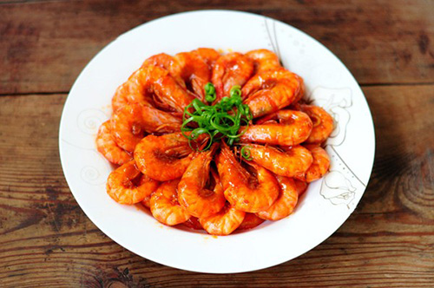
3
Đố vui
c) Chín đuôi chín đầu
Da màu đỏ gạch
Râu ria cắt sạch
Hết chuyện tiến lùi.

